Slide 1
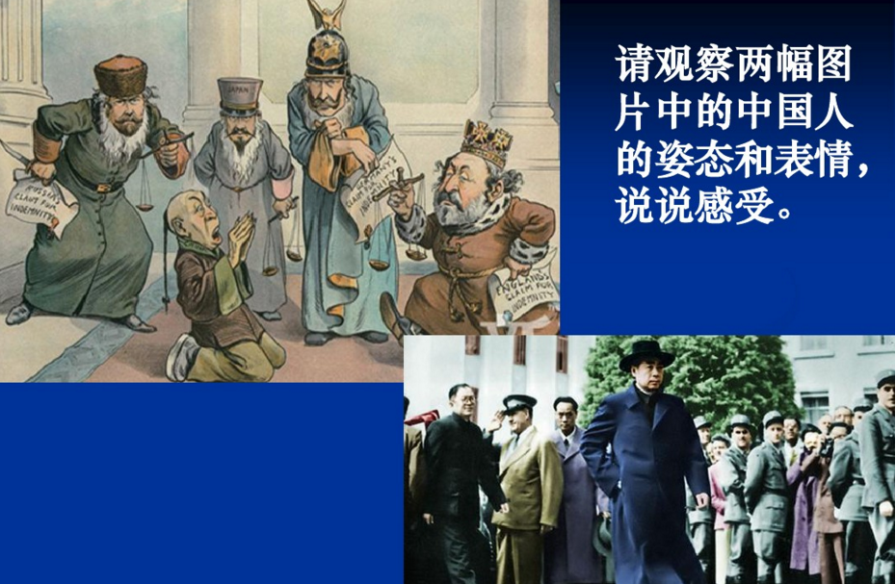

Slide 2
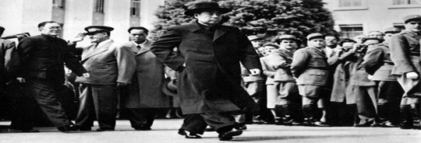
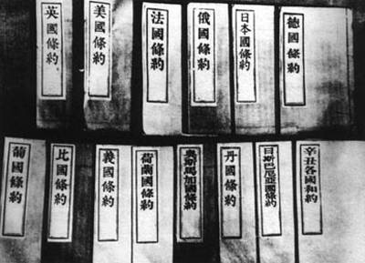
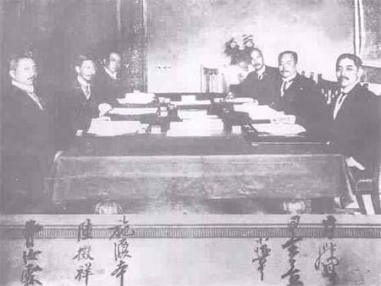
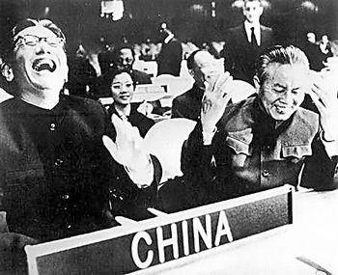
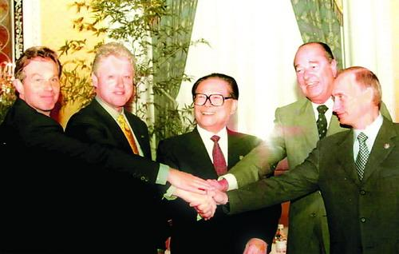
中国的外交发展
阶段 | 古代 | 近代 | 新中国以来
外交特点
原因
朝贡外交，
天朝上国自居
屈辱外交
不平等
独立自主
和平外交
古代中国长期在世界文明中居于领先地位；统治者盲目自大的心理。
中国不断遭受列强侵略，逐步沦为半殖民地半封建社会；
中华民族独立，综合国力不断上升。
清政府与列强签订的不平等条约
1915北洋军阀政府 与日本签订“二十一条”

Slide 3
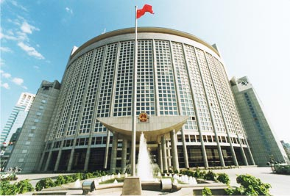

屹立于世界民族之林——新中国的外交
课标要求：
1、了解新中国建立初期的重大外交活动，理解和平共处五项原则在处理国际关系方面的意义；
2、简述中国恢复在联合国合法席位的基本史实，概括我国在外交方面所取得的重大成就；
3、了解中美关系正常化和中日建交的主要史实，探讨其对国际关系产生的重要影响；
4、以改革开放以来我国在联合国和地区性国际组织中的重要外交活动为例，认识我国为现代化建设争取良好的国际环境、维护世界和平和促进共同发展所做出的努力
宏观

Slide 4
外交是一个国家内部力量的外延，是一个国家综合国力的体现。
影响外交的因素有哪些？
国家利益；国家性质； 国家力量；国内外形势；
 | 制定依据 | 外交政策方针 | 外交成就
新中国初期（1949至50年代中期）
20世纪70年代
新时期（70年代末以来）

Slide 5
一、新中国初期的外交
（一）制定依据：
“第二次世界大战以后，世界形势发生深刻变化，形成了新的格局。首先，资本主义世界体系被严重削弱了。除美国外的各主要资本主义国家都在战争中受到严重创伤；其次，社会主义越出一个国家的范围，形成一个世界体系，亚洲建立起许多人民民主国家，并和苏联一起形成社会主义阵营；第三，亚洲、非洲、拉丁美洲人民的民族解放运动日益高涨，许多国家摆脱了帝国主义的殖民枷锁，赢得了民族独立。”
——《中国近现代史》
新中国成立初期，美国推行的对华不承认政策和在台湾问题上的敌对姿态，是其从全球遏制共产主义的战略出发，对新中国的极端孤立与排斥，这种孤立与排斥导致美中多年的并且冷战局面……
——《新中国成立初期美国对华政策》
A、有利形势：⑴资本主义阵营削弱 ⑵社会主义阵营壮大 ⑶亚非拉大批国家独立
B、不利形势：帝国主义对新中国的敌视和封锁
阅读材料，分析新中国初期的外交有哪些有利因素和不利因素

Slide 6
一、新中国初期外交（1949年—50年代中期）
（一）制定依据：
1、国际形势：
最大特点：
两大阵营的对立和斗争
A、有利形势：
⑴资本主义阵营削弱
⑵社会主义阵营壮大
⑶亚非拉大批国家独立
B、不利形势：
帝国主义对新中国的敌视和封锁
2、国家利益：
巩固政权、恢复和发展经济
独立自主的和平外交方针
三大政策

Slide 7
一、新中国初期外交（1949年—50年代中期）
（一）制定依据：
（二）政策方针
三大政策内涵:
内容 | 含义 | 意义
另起炉灶 | 不承认旧的屈辱外交关系，而在新的基础上另建平等外交关系 | 改变我国半殖民地的地位，在国际交往中独立自主
打扫干净屋子再请客 | 先消除帝国主义在华势力和一切特权，再考虑与西方国家建交 | 巩固了新中国的独立与主权，奠定了与世界各国建立平等互利外交关系的基础
一边倒 | 坚定不移的站在社会主义阵营一边 | 在国际交往中不致孤立

Slide 8
《中苏友好同盟条约》是1945年8月14日中华民国政府与苏联政府就对日作战后期及战争结束后解决双方争议问题签订的条约，条约有效期为30年。新中国成立后，决定重新签订中苏之间的条约。这反映新中国成立初期的外交方针是( )
A．独立自主
B．“一边倒”
C．“另起炉灶”
D．“打扫干净屋子再请客”
C

Slide 9
为新中国与世界各国建立平等互利的外交关系奠定基础的外交方针是（ ）
A、“另起炉灶”
B、“打扫干净屋子再请客”
C、“一边倒”
D、团结各国人民
B

Slide 10
毛泽东在全国工商联某届代表大会的座谈会上曾说道：“有人认为可以采取中间立场， 站在美苏之间，做个桥梁。我们认为，站在中间的办法并不好……大工厂我们还不会设计，例如化学、钢铁、坦克、汽车、飞机等工厂，谁替我们设计的呢……如果站在美苏之间，看起来很好，独立了，其实是不会独立的。”这一讲话旨在强调( )
A．中美建交的可能性
B．独立自主的必要性
C．三大改造的迫切性
D．“一边倒”的重要性
D

Slide 11

一边倒？
虚拟一刻
假如你是一名新中国的外交官，正好出席外交部的新闻发布会，有记者提问:新中国为什么必须“一边倒”？既要“独立自主”又“一边倒”岂不矛盾？就这些问题说说你的看法。
“一边倒”是历史的必然选择，可以壮大社会主义阵营，打破资本主义国家对中国的孤立、封锁，有利于保障人民革命果实，维护国家的独立和主权。“一边倒”以“独立自主”为前提，绝不是盲目的顺从苏联，二者并不矛盾。

Slide 12
一、新中国初期外交（1949年—50年代中期）
（三）新中国初期的外交成就：
时间 | 成就 | 意义
1949.10 -- 1950.10 | 与 等17个国家建交 | 打破美国外交 政策
1953年 | 提出 五项原则 | 标志新中国外交政策 。
1954年 | 参加 会议 | 新中国 次以世界五大国身份参加
1955年 | 参加 会议 | 加强我国同亚非各国联系
苏联
孤立
和平共处
成熟
第一
日内瓦
万隆

Slide 13
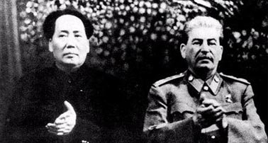
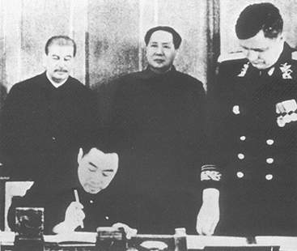
中 苏
《中苏友好同盟互助条约》签定（1950）

Slide 14
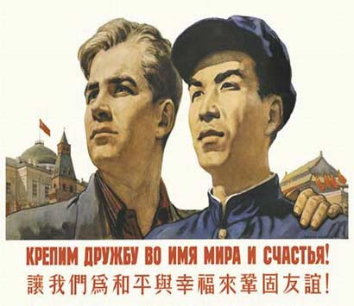
中 苏
运用所学知识思考：中国建国初期在哪些方面受到苏联影响？（政治、经济、文化等方面）
政治：人民代表大会制度
与苏维埃体制相似
经济：一五计划、
建立计划经济体制
文化：模仿苏联的高等
教育体制

Slide 15
建国第一年与中国建交的国家
苏联
保加利亚
罗马尼亚
匈牙利
朝鲜
捷克斯洛伐克
波兰
蒙古
民主德国
阿尔巴尼亚
越南
印度
瑞典
丹麦
缅甸
瑞士
芬兰
1.17个国家 2.大多数国家为人民民主国家
充分体现“一边倒”外交原则发挥的作用

Slide 16
1950年，中国先后同印度、印度尼西亚、瑞典、丹麦、缅甸、列支敦士登、瑞士、芬兰等8个资本主义国家建立了外交关系。这反映出( )
A．新中国试图摆脱两极格局影响
B．“求同存异”的思想得到实践
C．新中国外交政策的灵活性特征
D．中国放弃了“一边倒”的方针
C

Slide 17
下表反映了中国某时期与各国贸易的情况，据此推出符合史实的结论是( )
中国对外贸易总额的国家构成（%）
年份 | 苏联 | 美国 | 其他国家
第一年 | 30 | 21 | 49
第二年 | 41．3 | 0．4 | 58．3
第三年 | 51．759 | 0．003 | 48．238
外交上：不承认
政治上：孤立
军事上：包围
经济上：封锁
A．抗日战争胜利，中苏贸易激增
B．实行“一边倒”政策，中美贸易剧减
C．改革开放初见成效，中国对外贸易蓬勃发展
D．不结盟运动兴起，中国与发展中国家贸易往来密切

Slide 18

成就二：和平共处五项原则
目的
提出
内容
意义
同邻国和新兴民族独立国家发展友好关系
1953年 周恩来 中印谈判
互相尊重主权和领土完整 互不侵犯 互不干涉内政 平等互利 和平共处
中国：标志新中国外交政策的成熟；
世界：成为解决国与国之间问题的基本准则

Slide 19
想一想：
和平共处五项原则与建国初的“一边倒”政策相比有无突破？你觉得表现在哪里？
一边倒鲜明地体现了倒向社会主义一边的外交政策，具有革命性、结盟性；和平共处五项原则不仅超越了意识形态和社会制度的差异，而且具有创新性、平等性、包容性、开放性，是对“一边倒”政策的突破和发展.
外交政策的成熟

Slide 20
在当时冷战的情况下，新中国‘一边倒’的外交战略选择引起了一些周边国家的担心和疑虑，如何发展与周边国家的关系，解决相互之间的争端与分歧，保障周边环境的和平与稳定，就成为新中国外交的一个重大课题。”这一观点客观上表明
①新中国初期“一边倒”的外交方针具有局限性
②发展与周边国家关系成为新中国外交重大课题③和平共处五项原则提出的前提是尊重多样性、求同存异
④它是20世纪70年代中国外交外交取得重大突破的关键
A．①②③④ B. ①②④
C. ①② D. ①②③
D

Slide 21
对于即将参加的某国际会议，中国代表团定下的外交基调是：争取越南南北以北纬16度线为界实现停战，促使法军撤出，反对美国干涉。这次国际会议是( )
A．日内瓦会议 B．万隆会议
C．第一届不结盟政府首脑会议 D．第26届联合国大会
A
美国前国务卿杜勒斯说，如果亚非国家养成一种在西方缺席的情况下经常开会的习惯，由于有众多的人口，印度和中国无疑将控制局面，这可能最终形成一个反对西方的集团。他希望这次会议开不起来。杜勒斯针对的是( )
A．倡导和平共处五项原则的中印会谈
B．和平解决印度支那问题的日内瓦会议
C．以“求同存异”促进会议成功的万隆会议
D．恢复中国在联合国合法席位的“联大”会议
C

Slide 22
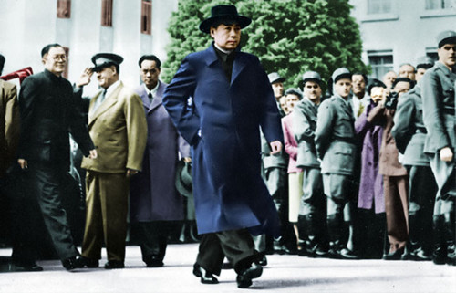
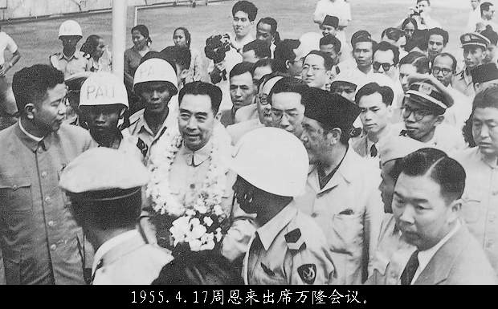
成就三：周恩来出席日内瓦会议（1954年4月26日）
—— 第一次以世界五大国的身份参加
成就四：周恩来参加万隆会议（1955年4月17日）
第一次没有西方殖民主义国家参加的亚非国际会议
求同存异

Slide 23
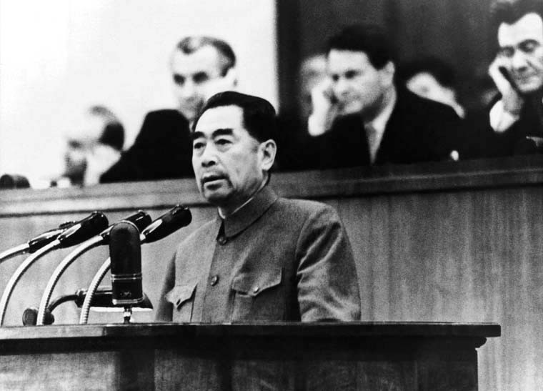
亚非绝大多数国家和人民自近代以来都曾经受过、并且现在仍在受着殖民主义所造成的灾难和痛苦。……从解除殖民主义痛苦和灾难中找共同基础，我们就很容易互相了解和尊重，互相同情和支持……”这段话的主旨是( )
“周恩来是我去时候的敌人，回来时的朋友”。
——菲律宾前外长卡洛斯•罗慕洛
超越了意识形态并加强亚非国家之间合作的国际会议
A．反对美苏争霸
B．开展全方位外交
C．倡导求同存异
D．重组大国关系
异：意识形态和社会制度不同。
同：①共同的经历：都曾遭受过殖民主义的侵略；
②共同的任务：面临着民族独立、发展经济的任务；
③共同的愿望：维护世界和平与发展。

Slide 24
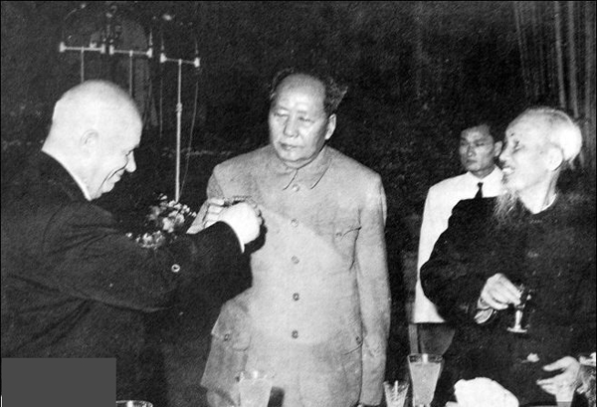
苏共二十大展开了对斯大林个人崇拜的斗争后，中共领导人在肯定苏共二十大积极作用的同时，也批评了赫鲁晓夫“全盘否定斯大林”的做法。
苏联领导人对中国的“大跃进”和人民公社化持反对意见。
50年代末，赫鲁晓夫连续提出了两项建议，妄图在军事上控制中国：一是在中国建立长波电台；一是建立联合潜艇舰队。
1960年7月，苏联做出了从中国撤退全部专家的决定，单方面撕毁了中苏两国政府签订的协定和合同，废除了多个科学技术合作项目。——时映梅《中苏关系恶化原因简析》
结合国内外政治走向，你认为贯彻和平共处五项原则会一帆风顺吗？

Slide 25
中苏关系恶化，中国增加与西方国家的贸易份额，缓和与西方国家的关系，对抗来自苏联的威胁
1965年，中国大陆与西方国家的贸易额在进出口总额中所占的比重，由1957年17．9%上升到52．8%。这种变化的外交背景是，我国
A．实现了与西方国家关系的 正常化
B．调整了与苏联的外交政策
C．推行了全方位外交的政策 D．打破了欧美对华经济封锁为

Slide 26

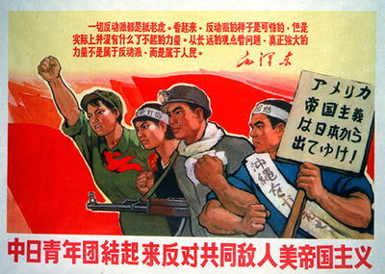
初期的“一边倒”
60年代的 “两个拳头回击”
1966年进入“文革”时期，由于不顾一切地向外输出革命，原本与中国建交和半建交的40个国家，其中30国与中国发生了外交纠纷，有4个国家宣布与中国断交，毛泽东也承认：“现在我们孤立了，没有人理解我们了。”
——杨奎松：《毛泽东与两次台海危机及对美的态度》
伦敦奥运会2012

Slide 27
二、外交关系的突破（20世纪70年代）——新局面
1．突破之一------中国重返联合国
2．突破之二------中美关系改善
3．突破之三------中日邦交正常化
“中国人来了 ”
“美国人来了”
“日本人来了”

Slide 28
胜利在1971
76个投赞成票的国家：亚洲（19个），非洲（26个），欧洲（23个），拉丁美洲（7个），北美洲（1个）。35个投反对票的国家：大洋洲（2个）美洲（13个），非洲（15个）亚洲（4个），欧洲（1个）”
——熊向晖：《我的情报与外交生涯》
为什么说中国在联合国的合法席位是“恢复”而2001年是加入世贸？
1971年10月25日中国恢复在联合国的合法席位

Slide 29
二、20世纪70年代的外交（三大成就）
二、外交关系的突破（20世纪70年代）
（一）中国在联合国合法席位的恢复 1971.10
客观原因
主观原因
美国霸权地位削弱
1.原因
第三世界国家的支持
是中国是联合国（1945）创始国之一
中国国际地位提高，国际影响扩大
2、时间：1971年10月，第26届联合国大会
3、意义：
①美国实行孤立中国政策的破产，是中国外交的重大胜利；
②中国国际地位进一步提高，有利于祖国统一大业的进行。
③有利于打破超级大国控制联合国的局面，从而有利于维护第三世界国家利益。

Slide 30
联合国大会关于“恢复中国在联合国的合法席位”议案表决通过后，美国驻联合国首席代表布什感叹：“任何人都不能回避这样一个事实——虽然这可能是令人不快的，刚刚投票的结果实际上确实代表着绝大多数联合国会员国的看法。”由此可见( )
A．西方的“冷战”政策彻底破产
B．中美两国关系已经实现了正常化
C．大多数联合国会员国反对美国
D．国际社会需要中国发挥应有作用
D

Slide 31
（二）中美关系的改善
1、原因
材料一：我们必须与他们有比今天更多的联系。 如果没有（中国）出力量，要建立稳定和持久的国际秩序是不可设想的。 --尼克松一九六九年
材料二：20世纪60年代后期，世界战略格局发生重大变化，苏联军事力量、综合国力迅速增长；长期的越南战争导致美国经济衰退；西欧和日本的崛起，美国的霸权地位日趋衰落。
材料三： 1969年3月，苏联军队入侵乌苏里江主河道中国一侧的珍宝岛，中苏军队发生激烈交火，珍宝岛之战将已经恶化的中苏关系降到了冰点。
（1）美国：
①孤立中国的政策失败 ②中国国际地位的提高
③世界霸权地位相对衰落 ④美苏争霸，美处守势
（2）中国：
①对付苏联的威胁
②有利于改善国际地位
③有利于解决台湾问题
中美两国的共同要求

Slide 32
新中国成立后，面对错综复杂的国际形势，叶剑英援引历史典故说：“魏、蜀、吴三国鼎立，诸葛亮的战略方针是‘东联孙吴，北拒曹魏’，可以参考”这一外交思路最有可能出现在20世纪( )
A．50年代初期 B．60年代初期
C．70年代初期 D．80年代末期
C

Slide 33
中美关系是世界上最重要的双边关系之一，两国关系的发展对世界局势有着重要影响。 阅读下列材料，回答问题：
材料一 共产党之占领台湾，势将直接威胁太平洋之安全，并威胁在该区域履行合法而必要之活动的美国部队。因此，本人命令美国第七舰队防止对台湾之任何进攻。
——美国总统杜鲁门的声明(1950年6月)
请回答：(1)材料一反映了当时中美关系呈现出怎样的基本特征?结合所学知识分析其原因。（6分）
(1)特征：对抗。
因素：意识形态的矛盾；国家利益的冲突。

Slide 34
材料二 正如我在过去三年多次指出的那样，没有中华人民共和国及其七亿五千万人民的参加，是不能有稳定与持久的和平的。正因为如此，我在好几个方面采取主动行动，为两国之间的比较正常的关系敞开门户。
——美国总统尼克松关于计划访问北京的谈话(1971年5月)
(2)据材料二并结合所学知识，说明20世纪70年代美国“为两国之间的比较正常的关系敞开门户”而采取的行动，并简述其对国际局势产生的影响。（8分）
(2)行动：1971年乒乓外交，基辛格访华；
1972年，尼克松访华，并发表《联合公报》；
1979年，美国与中国建立外交关系。
影响：有利于亚太地区的和平与稳定，缓解了世界紧张的局势(或有利于世界的和平与发展)。

Slide 35
材料三 近年来中美关系大事摘录
2001牟4月1日，美国海军侦察机在中国海南沿海空域撞毁我军用飞机，导致飞行员王伟失踪。我国政府向美方提出严正交涉和抗议。
200l年12月27日，美国总统布什签署命令，正式宣布给予中国永久正常贸易关系地位。
2010年1月29日，美国政府通知国会，计划向台湾出售总值达64亿美元的武器，中国表示坚决反对和强烈谴责。
2010年4月13日，国家主席胡锦涛在美国首都华盛顿同美国总统奥巴马进行了会见，两国元首就中关关系和共同关心的重大国际和地区问题交换了意见，达成共识。
(3)据材料三指出，近年来中美关系表现出怎样的态势?综合上述材料，请就中美两国应该如何正确处理双边关系谈谈你的看法。（6
(3)态势：合作与冲突交织。
看法：应超越意识形态的分歧； 增加互信，加强交流和合作；通过对话协商解决问题。

Slide 36
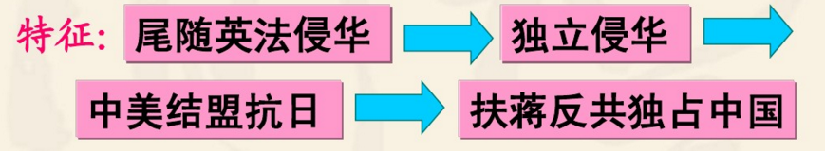
中美关系发展
近代
新中国成立后
(1)第一阶段(新中国成立到20世纪60年代末)
中美关系处于对抗状态。
(2)第二阶段(20世纪七八十年代)：
中美关系缓和，结束对抗，两国关系走向正常化。
(3)第三阶段(20世纪90年代以来)：
中美关系时而紧张，时而缓和。

Slide 37
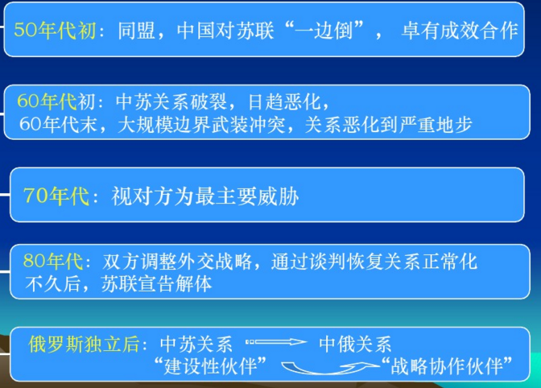
中苏关系梳理

Slide 38
突破之二------中美关系改善
背景：（1）美国：
①孤立中国的政策失败 ②中国国际地位的提高
③世界霸权地位相对衰落 ④美苏争霸，美处守势
（2）中国：
①对付苏联的威胁②有利于改善国际地位③有利于解决台湾问题
2.重大事件：
①“乒乓外交”，以民促官，打开中美交往大门。
②1971年，基辛格秘密访华。
③1972年，尼克松公开访华，标志中美关系正常化。
④ 1979年中美正式建交。
3. 影响
1.有利于亚太地区的和平与稳定，促进世界的和平与发展。
2.有利于台湾问题的解决和祖国统一。
3.带动了众多西方国家（包括日本）与中国关系的改善，中国迎来了第三次建交高潮。

Slide 39
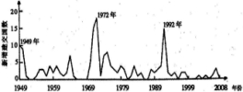
下图是1949—2008年中国与外国建交情况曲线图。在下列各项中，建交最高峰出现的主要原因是
C
A．新中国在万隆会议上赢得尊重
B．新中国恢复在联合国的合法席位
C．中美关系实现正常化
D．文化大革命扩大中国的政治影响

Slide 40
材料一 二战结束后，日本政府长期执行追随美国、敌视中国的政策。50年代以来，随着中日两国民间贸易和人员往来的增多，日本各界人士要求恢复中日邦交的呼声越来越高……1972年2月尼克松访华对日本产生极大的震动。日本把美国的这种举动视为“越顶外交”……1972年9月29日，中日两国建立外交关系。
——摘编自王圣心《当代国际关系》
材料二 田中首相来我国访问，揭开了中日关系史上新的一页。在我们两国的历史上，有着两千年的友好来往和文化交流……值得我们珍视。但是，自从1894年以来的半个世纪中，由于日本军国主义者侵略中国，使得中国人民遭受重大灾难，日本人民也深受其害。前事不忘，后事之师，这样的经验教训，我们应该牢牢记住。
——摘自《周恩来政论选》
（1）据材料一并结合所学知识，日本对美国“越顶外交”的举动作何反应？分析日本对华政策为什么会出现这样的重大改变。（10分）
（2）综合材料一、二并结合甲午战争以来中国百年史，试从日、中两方面阐释周恩来所指出的“前事不忘，后事之师”的含义。（10分）
（1）反应：日本赶在美国之前与中国建立外交关系。（2分）
原因：中美两国关系的缓和；中日民间往来增多；日本各界要求恢复中日邦交；
中国国际地位的提高（中国恢复在联合国的合法席位）。（8分）
（2）日本：甲午战争及三十年代的侵华战争等给中国人民带来深重灾难；日本人民也深受其害；应深刻反省侵略历史；以史为鉴，珍爱和平。（6分）
中国：甲午战争以来，面对列强的侵略，中国人民进行了长期的反侵略斗争；铭记历史，开创未来。（言之有理，可酌情给分）（4分）

Slide 41
（三）中日邦交正常化：
1.表现：
2.近代以来的中日关系演变：
3.新中国以来影响中日关系的因素：
1972年首相田中访华，《联合声明》，正式建交
日本先后发动和参加了甲午中日战争、八国联军侵华、全面侵华战争；
追随美国对中国孤立政策；
中日邦交正常化。
近代史上：
新中国成立后：
20世纪70年代：
历史问题（面对侵华战争态度、教科书）
领土领海问题：钓鱼岛、东海问题；台湾问题
社会制度、意识形态不同；经济因素

Slide 42
三、新时期的外交政策与成就
1.外交政策的调整
（1）调整依据：
A.国际形势：世界呈现多极化趋势；和平与发展成为时代的主题
B.国家实力：中国国际地位不断提高
C.国家利益：国内社会主义现代化建设的需要
(2) 新时期外交原则政策:
原则：平等互利、形式多样、讲求实效、共同发展。
政策：
①坚持独立 自主的和平外交政策
②实行不结盟政策
③对外开放

Slide 43
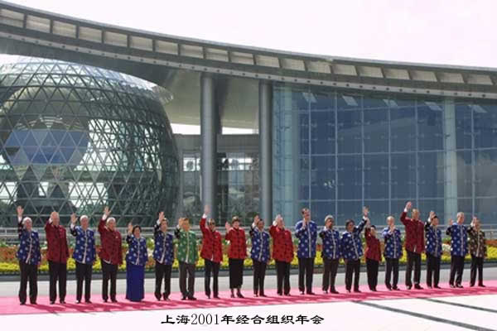
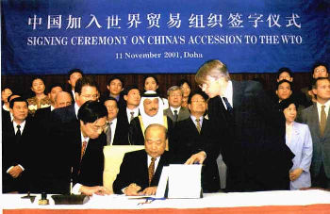
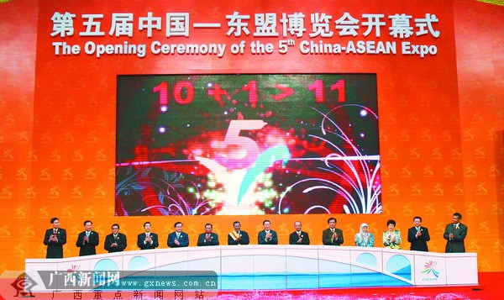
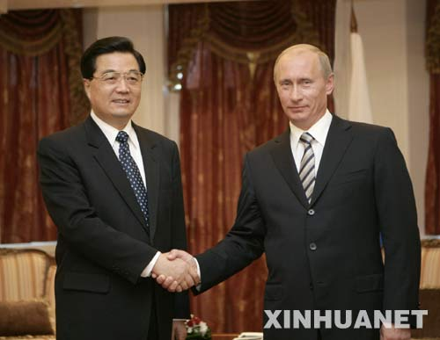
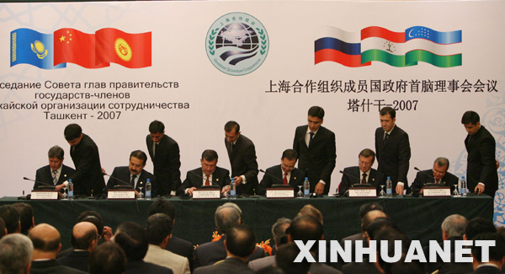
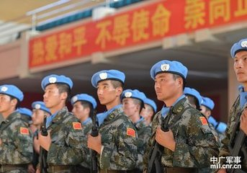
图片反映了新时期的什么成就？
A
B
C
经济上：进行广泛的国际交流与合作
E
F
D
政治上：改善发展同大国的关系、维护世界和平
80年代以来全方位外交
初期的“一边倒”
60年代的
“一大片”
70年代的
“一条线”
时代特色：

Slide 44
2、新时期的外交成就
（1）广泛国际交流与合作 （经济）
A. 1991年，参加亚太经合组织；（区域）
B. 2002中国—东盟自由贸易区。 （区域）
C. 2001 加入WTO 世界贸易组织；（全球）
（2）维护世界和平促进共同发展（政治）
A.改善和发展同世界大国之间的关系：与大国建立不同类型的“伙伴关系”
B. 2001 成立上海合作组织，维护中亚和平安全；
C. 开展以联合国为中心的多边外交维护世界和平安全。
(例：参加联合国维和行动；加入《制止恐怖主义爆炸的国际公约》;开展“反恐”外交；反对霸权主义和强权政治。)

Slide 45
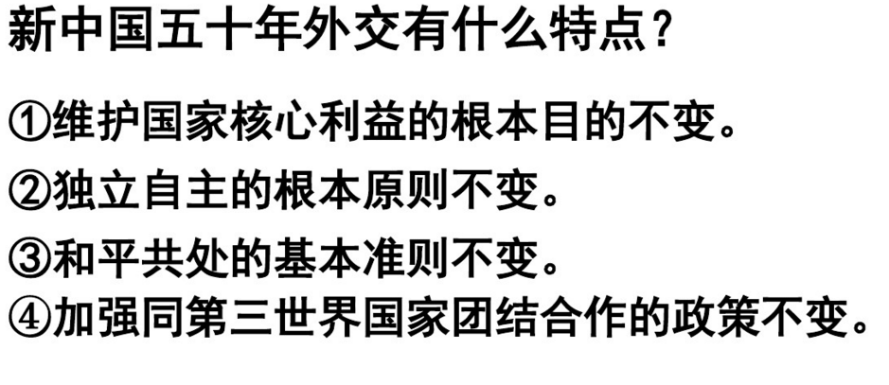

Slide 46
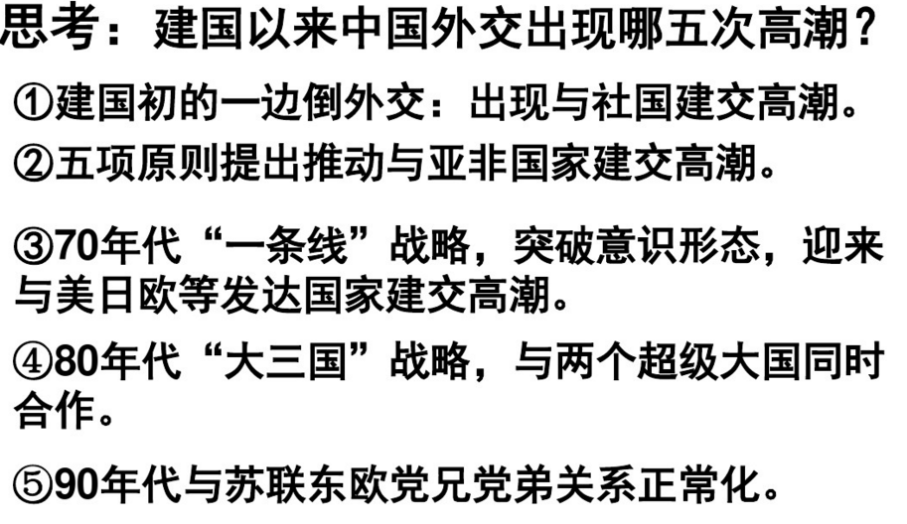

Slide 47
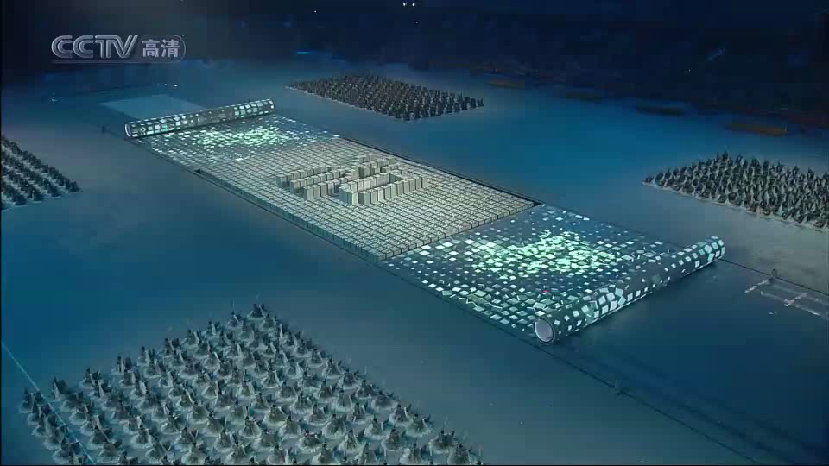
一个“和”字荏苒千年，发展变化，表达了孔子的人文理念“以和为贵”，彰显出中华民族的和谐观——历史悠久，传统优良。一个“和”字同样也适用于当今的中国外交：和平崛起，和谐世界。

Slide 48
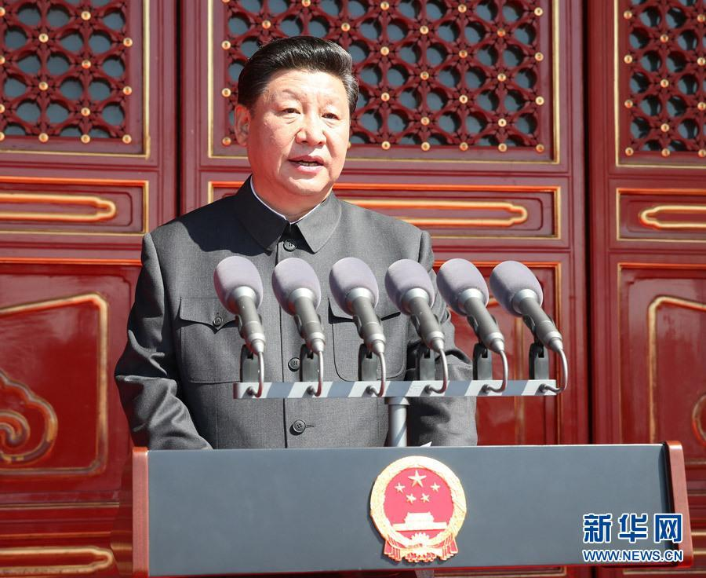
2015年9月3暨抗日战争及反法西斯战争胜利70周年，习近平主席庄严宣告：
中国与世界各国
相互尊重，
平等相处，
和平发展，
共同繁荣。
中国永远不称霸，永远不搞扩张。

Slide 49
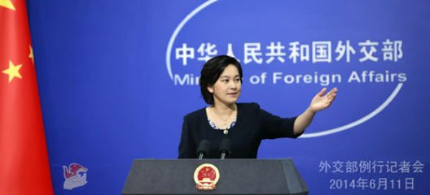
我也是外交家
从新中国的外交发展历程中，我们能得出哪些认识？请举例说明.

Slide 50
弱国无外交
民族独立是外交的前提。
综合国力是外交的保障
在国际关系中，“没有永恒的朋友，只有永恒的利益”。
外交关系一定时期内受社会制度、意识形态的影响。
正确的外交策略和外交家的机智是外交的关键
合则两利，敌则两伤
重视与发展中国家的友好合作。

Slide 51
新中国的外交知识梳理
 | 制定依据 | 外交政策方针 | 外交成就
新中国初期（1949至50年代中期） | 两极格局；帝国主义的敌视和封锁；巩固政权 | 独立自主的和平外交方针； 三大政策 | 1、与苏联等17个国家建交 2、和平共处五项原则 3、日内瓦会议 4、万隆会议
20世纪70年代 | 美国霸权地位的削弱；中国综合国力增强；中苏关系恶化；亚非拉国家的发展 | 独立自主的和平外交方针； “一条线” | 1、重返联合国 2、中美关系正常化 3、中日关系正常化
新时期（70年代末以来） | 多极化趋势；国内现代化建设的需要；中国综合国力的不断加强 | ①坚持独立 自主的和平外交政策 ②实行不结盟政策 ③对外开放 | 1、广泛国际交流与合作 （经济） 2、维护世界和平促进共同发展（政治）

